Slide 1
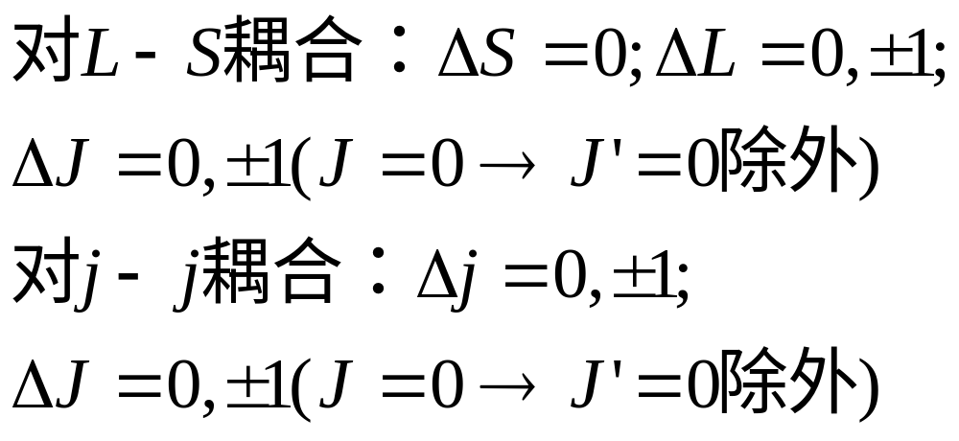
第五章 多电子原子-泡利原理讨论课
本章知识要点:
电子组态: n₁l₁n₂l₂→原子态(n₁l₁n₂l₂)^{2s+1}L_{j}
电子组态的耦合方式:L-S耦合, j-j耦合
核外电子排布规则:泡利原理和能量最低原理
泡利不相容原理：在一个原子中不可能有两个或者两个以上的电子具有完全相同的四个量子数（n,l,m_{l},m_{s}）。换言之，原子中的每一个状态只能容纳一个电子.
能级跃迁选择定则:

Slide 2
同科电子：n和l二量子数相同的电子
元素周期律：
每个壳层可容纳的最多电子数：2n²
每个支壳层可容纳的最多电子数：2(2l+1)
洪特定则：对于一个给定的电子组态形成的一组原子态，
当某原子态具有的S最大时，它所处的能及位置最低；
对于同一个S,又以L值大的为最低。
附则：对于同科电子，当同科电子数小于或等于壳层
占有数一半时，具有最小J值的能级位置最低，为正常次序。
当同科电子数大于壳层占有数的一半时，则具有最大J值的
能级为最低，为倒转次序。
能级次序：1s<2s<2p<3s<3p<4s<3d<4p<5s<4d<5p<6s
<4f<5d<6p<7s<5f<…

Slide 3
一、选择题
1.泡利不相容原理说 :[ ]
A.自旋为整数的粒子不能处于同一量子态中
B.自旋为整数的粒子能处于同一量子态中
C.自旋为半整数的粒子能处于同一量子态中
D.自旋为半整数的粒子不能处于同一量子态中
D
2.下列粒子中不服从泡利不相容原理的是：[ ]
A. 质子； B. 光子； C. 中子； D. 电子。
B
提示：费米子是自旋量子数为半整数的粒子
（如电子，质子，中子等），满足泡利原理；
而玻色子为自旋量子数为整数的粒子（如光子，π介子等），不满足泡利原理。

Slide 4
3. 两个价电子的组态pd,利用LS耦合和jj耦合分别求出的原子态中, [ ]
A . 状态数和能级间隔相同 B.量子数J和能级间隔相同.
C . 状态数和量子数S相同 D. 状态数和量子数J相同
D
D
4．单个d电子的总角动量数可能值为：[ ]
A. 2, 3 B. 3, 4
C. 5/2 ,7/2 D. 3/2, 5/2
提示：对于d电子，l=2,s=1/2,
则 j=l±s=2 ±1/2=5/2,3/2

Slide 5
5．试判断原子态：1s1s³S₁,1s2p³P₂,1s2p¹D₁, 2s2p³P₂中下列哪组是完全存在的？ [ ]
A. 1s1s³S₁ 1s2p³P₂ 2s2p³P₂ B .1s2p³P₂ 1s2p¹D₁
C. 1s2p³P₂ 2s2p³P₂ D.1s1s³S₁ 2s2p³P₂ 1s2p¹D₁
C
6.在LS耦合下，两个等价p电子能形成的原子态是：[ ]
A. ¹D，³D； B. ¹P，¹D，³P，³D；
C. ¹D，³P，¹S； D. ¹D，³D，¹P，³P，¹S，³S。
C
提示：根据同科电子耦合的偶数规则：即L+S=偶数.
对于p电子，l₁=l₂=1,s₁=s₂=1/2,于是L=2,1,0,S=1,0
当S=0时，L=0,2,对应原子态为¹S₀,¹D₂
当S=1时，L=1,对应的原子态为³P_{2,1,0}

Slide 6
7.处于L=3, S=2原子态的原子,其总角动量量子数J的可能取值
为: [ ]
A. 3, 2,1; B. 5, 4, 3, 2, 1;
C. 6, 5, 4, 3; D. 5/2, 4/2, 3/2, 2/2, 1/2。
B
提示：J=L+S,L+S-1,…|L-S|,
8.使窄的原子束按照施特恩—盖拉赫的方法通过极不均匀的
磁 场 ，若原子处于⁵F₁态，试问原子束分裂成 [ ]
A. 不分裂 B.3条 C.5条 D.7条
B
提示：m_{j}=j,j-1,…-j共有2j+1个值

Slide 7
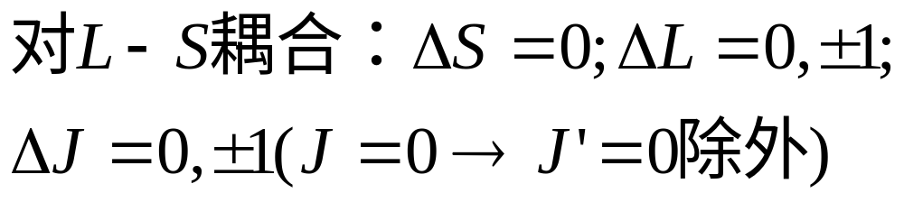
C
9.由状态2p3p ³P到2s2p ³P的辐射跃迁：[ ]
A. 可产生9条谱线； B. 可产生7条谱线；
C. 可产生6条谱线； D. 不能发生。
提示：³P态对应的原子态有³P_{2,1,0},
能级之间跃迁满足跃迁选择定则：
10．设原子的两个价电子是p电子和d电子,在Ｌ－Ｓ耦合下可能的原子态有：[ ]
A.4个 ； B.9个 ； C.12个 ； D.15个。
C
提示：对于p电子，l₁=1,s₁=1/2,对于d电子，l₂=2,s₂=1/2,
于是L=3,2,1,S=1,0.
当S=0时，L=3,2,1对应的原子态分别为 ¹F,¹D,¹P;
当S=1时，L=3,2,1对应的原子态分别为 ³F,³D,³P;

Slide 8
11.满壳层或满次壳层电子组态相应的原子态是: [ ]
A.³S₀ B. ¹S₀ C. ³P₀ D.¹P₁
B
12.镁原子（Z=12）处于基态时价电子的电子组态及基态原子态应是：[ ]
A. 2s2s ¹S₀； B. 2s2p ³P₀；
C. 3s3s ¹S₀； D. 3s3p ³P₀。
C

Slide 9
13．氩（Ｚ＝18）原子基态的电子组态及原子态是：[ ]
Ａ.1s²2s²2p⁶3s²3p⁶ ¹S₀ Ｂ.1s²2s²2p⁶２p⁶3d⁸ ³P₀
Ｃ.1s²2s²2p⁶3p⁸ ¹S₀ Ｄ. 1s²2s²2p⁶3p⁴3d² ²D_{1/2}
A
14.由壳层结构理论和洪德定则可知，氯原子（Z=17）基态时的原子态应是：[ ]
A. ²P_{1/2}； B. ²P_{3/2}； C. ⁴P_{1/2}； D. ⁴P_{3/2}。
B
提示：氯原子的外层电子组态为3s²3p⁵,3p⁵与3p¹互补，即得到的原子态相同，于是可得其原子态2P_{3/2,1/2},再由洪特规则2，可得基态为²P_{3/2}

Slide 10
15.碳原子（C，Z＝6）的基态谱项为[ ]
A.³P₀; B.³P₂; C.³S₁; D.¹S₀.
A
提示：碳原子的电子组态为1s²2s²2p²,
排除满壳层后，剩下2p²组态，
两个2p电子属于同科电子，故满足L-S耦合
的偶数定则，即L+S=偶数。
对于2p电子，l1=l2=1,s1=s2=1/2;
所以L=2,1,0,S=1,0;
当S=1时，L=1,对应的原子态为³P_{2,1,0},
根据洪特规则1知，此时能量最低，
再根据洪特规则2，其中³P₀能量最低。

Slide 11
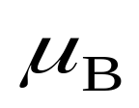
二.填空题
泡利不相容原理、能量最低原理。
1．电子填充壳层的原则______________________________。
2.某原子基态时其电子填满了K，L壳层和3s支壳层，并在3p支壳层上填了3个电子，则其原子序数Z= ，基态的原子态为 _________________。这种原子束在斯特恩 ─ 盖拉赫实验中将分裂成 束，在均匀磁场B中将分裂成 个子能级，各相邻子能级的间隔———— （ 为玻尔磁子）。
15
⁴S_{3/2}
4
4
μ_{B}B

Slide 12
3.二次电离的碳离子（C⁺⁺）按其能级和光谱的特点，应属于类 ________离子；其基态原子态是_______________；由2s3p³P_{2,1,0}态向2s3s³S₁ 态跃迁可产生 ____条光谱线。
氦
2s2s¹S₀
3
主量子数
4.按照电子的壳层结构， 原子中 相同的电子构成一个壳层； 同一壳层中 ___________相同的电子构成一个支壳层。第一、三、五壳层分别用字母表示应依次是 、 、 。
角量子数（或轨道量子数）
K；M； O

Slide 13
5.泡利不相容原理可表述为:
—————————————————————————————————————————————————————————，它只对________适用，而对____________不适用。
费米子
玻色子
在同一原子中不能有两个或两个以上的电子处于同一状态（或：在同一原子中不能有两个或两个以上的电子具有完全相同的四个量子数n,l,m_{l},m_{s}）

Slide 14
6.某原子的两个价电子处于2s2p组态，按LS耦合可构成的原子态个数为 _______个，总角动量量子数 J的值分别为__________；按jj耦合可形成的原子态个数为 ______个，J的值分别为_________ 。
4
1；0,1,2；
4
1,0；2,1
7.按照角动量LS耦合模型,如L=1,S=1,则J的可能取值为_______________.相应的原子态符号为_______________________
2,1,0
³P_{2,1,0}

Slide 15
三、计算题
1.给出电子态1s²2s²2p⁵3p¹在L-S耦合下形成的所有的原子态，并用相应的原子态符号表示之。
解::由于2p⁵与2p¹互补，故1s²2s²2p⁵形成的谱项与1s²2s²2p¹是相同的, 所以题中的电子组态转化为1s²2s²2p¹3p¹。
原子态由2p¹3p¹决定，l₁=l₂=1, s₁=s₂=1/2, 在L-S耦合下有：L＝2,1,0; S＝1,0;
可形成的原子态为
³S₁, ³P_{2,} _{1,} ₀, ³D_{3,} _{2,} ₁，
¹S₀，¹P₁，¹D₂

Slide 16
2、对于电子组态3p4d，在LS耦合时，（1）写出所有可能的光谱项符号；（2）若置于磁场中，这一电子组态一共分裂出多少个能级？（3）这些能级之间有多少可能的偶极辐射跃迁？
解答：
（1）可能的原子态为
¹P₁， ¹D₂， ¹F₃；
³P_{2，1，0}，³D_{3，2，1}，³F_{4，3，2}。
（2）一共条60条能级； （说明对于每个J，有2J+1个M_{J}，每个M_{J}对应一个能级）.
（3）同一电子组态形成的原子态之间没有电偶极
辐射跃迁.

Slide 17
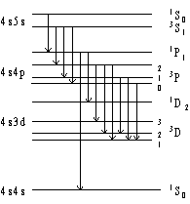
3.钙原子（Z=20）基态的电子组态是4s4s，若其中一个电子被激发到5s态（中间有3d和4p态），当它由4s5s组态向低能态直至基态跃迁时，可产生哪些光谱跃迁？画出能级跃迁图（钙原子能级属L-S耦合，三重态为正常次序）。
解:：
可能的原子态： (4分)
4s4s： ¹S₀ ；
4s3d：¹D₂ 、³D_{3,2,1} ；
4s4p：¹P₁ 、 ³P_{2,1,0}；
4s5s： ¹S₀ 、 ³S₁ 。
能级跃迁图： (6分）

Slide 18
4.氦原子中的电子结合能为24.6eV，试问：欲使
这个原子的两个电子逐一电离，外界必须提供多少能量.
解：氦原子中的电子的结合能为24.6eV,则将氦原子
中的一个电子电离需能量为24.6eV.再将另一个电离，
即将类氢离子He+中的电子电离，需能量为
故将氦原子的两个电子逐一电离需要的总能量为

Slide 19
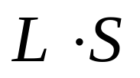
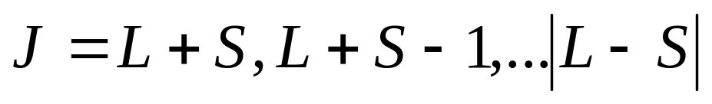
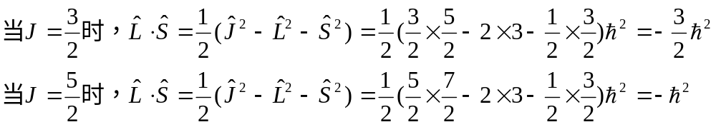
5.对于S=1/2和L=2，试计算 的可能值。
解：考虑L-S耦合，总角动量量子数为
对于S=1/2,L=2,则J的可能值为5/2或3/2

Slide 20
6.依照L-S耦合法则，下列电子组态可形成哪些原子态？
其中哪个能态最低？
(1) np⁴; (2) np⁵; (3) nd(n'd)
解： （1）np⁴与np²具有相同的原子态。
对np²,l₁=l₂=1,L=2,1,0;s₁ =s₂ =1/2,S=0,1
根据偶数定则（即对于2个同科电子，由于泡利原理
的限制，只有L+S为偶数的原子态才可能存在）。
当S=0时，L=0,2,对应的原子态为¹S₀,¹D₂;
当S=1时，L=1,对应的原子态为³P_{2,1,0}
利用洪特定则，np⁴形成的原子态中能量最低的是S=1,L=1,
由于p电子数超过半满，J 反常序，J=L+S=2,能量最低的
原子态为³P₂

Slide 21
(2) np⁵与np¹具有相同的原子态。
对于np¹, l=1,s=1/2,对应的原子态为²P_{1/2}, ²P_{3/2}
利用洪特定则，由于np⁵，有5个p电子数超过半满，
J反常序，J=l+s=1+0.5=3/2,能量最低的原子态为²P_{3/2}
(3) 对nd(n'd),l₁=l₂=2,L=4,3,2,1,0;s₁=s₂=1/2,S=0,1;
形成的原子态有：¹S₀,¹P₁,¹D₂,¹F₃,¹G₄,³S₁,³P_{2,1,0},
³D_{3,2,1},³F_{4,3,2},³G_{5,4,3}
利用洪特定则，在这些态中能量最低的是S=1,L=4,由于p电子数未达到半满，J正常序，J=L-S=3,
能量最低的原子态为³G₃

Slide 22
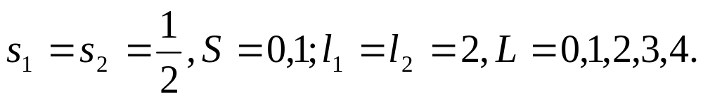
***7.假设两个等效的d电子具有很强的自旋－轨道作用，从而导致j-j耦合，试求它们总角动量的可能值。
当它们发生L-S耦合，则它们的总角动量的可能值又如何？在两种情况下，可能的状态数目及相同J值出现的次数是否相同？
解：对于两个等效的d电子，若发生L-S耦合，则有
根据偶数定则，有
当S=0时，L=0,2,4,对应的原子态为¹S₀,¹D₂,¹G₄;
当S=1时，L=1,3,对应的原子态为³P_{2,1,0},³F_{4,3,2};

Slide 23
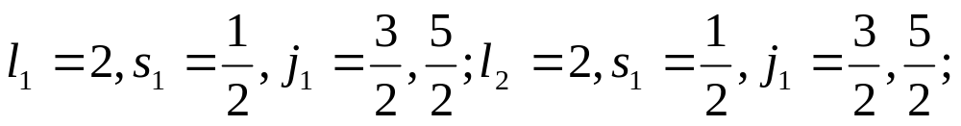
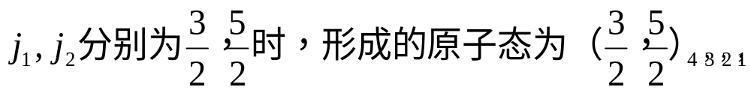
若发生j-j耦合，则有
根据泡利原理，同一状态（n, l, j,m_{j}）的电子只有1个，
则

Slide 24
j₁=j₂=3/2时有
 | 3/2 | 1/2 | -1/2 | -3/2
3/2 | ----
1/2 | 2 | ----
-1/2 | 1 | 0 | ----
-3/2 | 0 | -1 | -2 | ----
M_{J}的可能值为0；0，±1，±2，J的可能值为0，2，则形成的
原子态为（3/2,3/2）_{2,0}

Slide 25
同理，j₁=j₂=5/2时形成的原子态为（5/2,5/2）_{4,2,0}
 | 5/2 | 3/2 | 1/2 | -1/2 | -3/2 | -5/2
5/2 | -----
3/2 | 4 | ------
1/2 | 3 | 2 | ------
-1/2 | 2 | 1 | 0 | -------
-3/2 | 1 | 0 | -1 | -2 | -----
-5/2 | 0 | -1 | -2 | -3 | -4 | -----
在两种情况下，可能的状态的数目都为9个，其中J=4出现2次，
J=3出现一次，J=2出现3次，J=1出现1次，J=0出现2次，
相同J值出现的次数是相同的。

Slide 26
作业：课本课后题2,8,10,11
以下作为课后练习
1、氦原子有两个价电子,基态电子组态为1s1s。若其中一个电子被激发到3s态，(中间态为2s,2p)由此形成的激发态向低能级跃迁时有多少种可能的光谱跃迁？画出能级跃迁图。
2.锌原子基态的电子组态是4s4s，若其中一个电子被激发到 (1) 5s， (2) 4p态时，求L-S耦合下它们所形成的原子态，画出相应的能级图（三重态为正常次序）及可能的光谱跃迁.

